Slide 1
Geografia storica dell’odierno Friuli Venezia Giulia
641LM
M-GGR/01 GEOGRAFIA
LE65 - STUDI STORICI. DALL'ANTICO AL CONTEMPORANEO
A.A. 2022-2023
SERGIO ZILLI

Slide 2
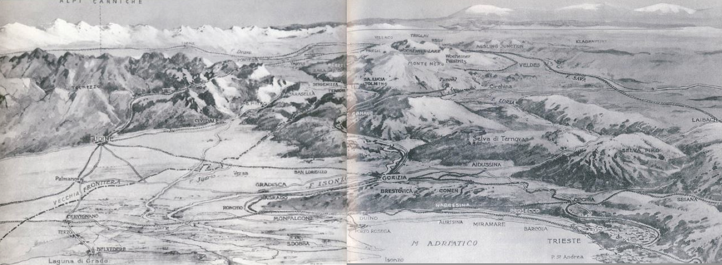

Slide 3
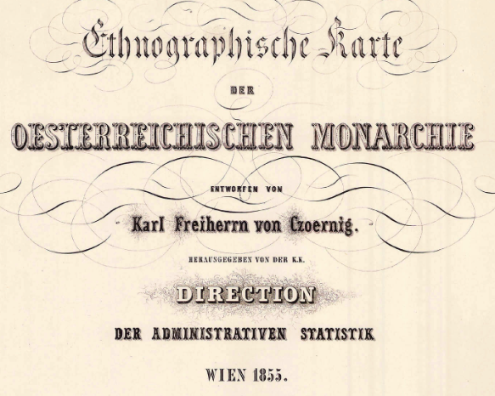
https://upload.wikimedia.org/wikipedia/commons/b/be/Ethnographic_map_of_austrian_monarchy_czoernig_1855.jpg

Slide 4
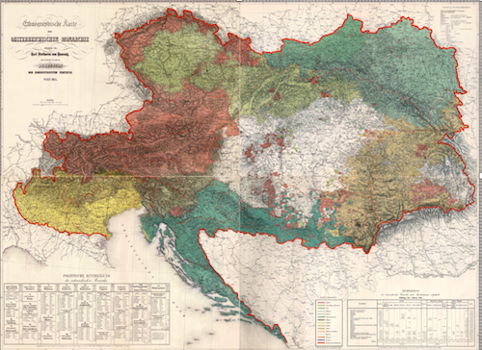
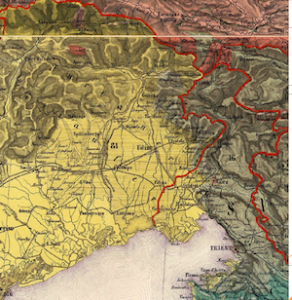

Slide 5
Friuli e Venezia Giulia.
Patria del Friuli
Sinonimo dal XIII secolo dello Stato Patriarcale di Aquileia
  Prima Aquileia, poi Cividale, infine Udine
  Fino al 1420
  Poi entità autonoma con lo stesso nome all’interno dei domini di terra della Repubblica di Venezia
  Fino al 1797 (poi ceduti all’Austria)
  Dal 1805 Regno d’Italia
  Dal 1815 Regno Lombardo Veneto

Slide 6
Friuli e Venezia Giulia.
Dalla parte imperiale, invece
Contea di Gorizia
Esiste dal 1122
Nel 1500, per esaurimento dinastia il titolo attribuito agli arciduca d’Austria (Asburgo)
Trieste
Dal 1381 «Dedizione alla Casa d’Austria»
Quindi entità esistenti

Slide 7
Catasto geometrico particellare
Catastici e catasto
Geometrico e particellare
Rapporto con la proprietà fondiaria
Base del funzionamento dello Stato
Gestione finanze
Conoscenza del territorio :
Cosa c’è
Dove è
Cartografia puntuale

